Slide 1
Стрессоустойчивость: факторы и методы саморегуляции у медицинских работников
Крылова Наталья Викторовна
заведующий отделения профилактики наркологических заболеваний Областного наркодиспансера
медицинский психолог
кандидат психологических наук
главный внештатный специалист по медицинской психологии Минздрава КО
Сабельникова Анжела Алексеевна
медицинский психолог
отделения профилактики наркологических заболеваний Областного наркодиспансера

Slide 2
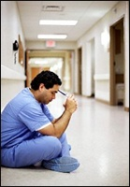
Стресс – это неспецифическая системная приспособительная реакция организма на новизну
(Жуков Д.Ю., 2014)

Slide 3
Факторы, определяющие мотивацию поведения во время стресса:
Гуморальные факторы (биологически активные вещества, образующиеся в различных тканях и органах, действие которых на организм опосредовано через его жидкие среды) | Психологические факторы (не зависящие от гормонов)
Тревожность | Выработка новой программы действий
Сбор информации о среде
Извлечение информации о схожей ситуации из памяти
Эмоции

Slide 4
ПСИХОЗ
СОМАТИКА
ЗАВИСИМОСТЬ ОТ ПАВ
НЕВРОЗ

Slide 5
Хронический стресс медицинских работников
Хронический стресс возникает, если есть хоть одно условие:
Невозможность приспособиться к воздействию
Невозможность избежать воздействия или избавиться от него
Невозможность предсказать начало или конец воздействия

Slide 6
Факторы, запускающие хронический стресс
Величина стресса, обусловленная личностной незрелостью
Тревожность
Отсутствие индивидуального опыта реагирования на данную стрессовую ситуацию
Степенью новизны ситуации и большой силой стрессора

Slide 7
Риски в работе
По данным английских исследователей, у медицинских работников нетрудоспособность почти в половине случаев связана со стрессом.
Число самоубийц среди врачей составляет от 28 до 40 на 100 тысяч.
Среди женщин число самоубийств в 4 раза больше, чем среди женщин в общей популяции, среди врачей-мужчин - в 2 раза.
35% до 38.8% молодых психиатров становятся жертвами нападения на рабочих местах
начинающие психиатры только в 50% случаев сообщают о нападениях на них
В России
На рабочем месте врачам приходилось быть свидетелями, а иногда и жертвами, различных категорий агрессивного или насильственного поведения - 13 случаев в год.
7 раз в год приходилось сталкиваться с вызывающе-агрессивным или «агрессивно-раскалывающим поведением» (такое поведение проявлялось в виде провокации или спора и вызывало у врача отрицательную реакцию или внутренний дискомфорт).

Slide 8
Триггеры стресса у медицинских работников
Внешние - социально-психологические условия деятельности
повышенная ответственность за исполняемые функции и операции
работа в режиме внешнего и внутреннего контроля
нравственная и юридическая ответственность
психологически трудный контингент
Внутренние факторы
склонность к эмоциональной ригидности
неэмоциональность или неумение общаться
алекситимия
интенсивная интериоризация (восприятие и переживание) обстоятельств профессиональной деятельности
перфекционизм

Slide 9
Синдром эмоционального выгорания
Интеллектуальные симптомы
падение интереса к новым теориям и идеям в работе
альтернативным подходам в решении проблем
Психологические симптомы
чувство неосознанного беспокойства
легко возникающее чувство гнева
раздражительность
Подозрительность
Чувство всемогущества (власть над судьбой пациента)
Поведенческие симптомы
неспособность принимать решения
стремление к дистанционированию от коллег

Slide 10
Модель профессионального стресса (J. E. Me. Drath)
1. СИТУАЦИИ
последствия
4. ПОВЕДЕНИЕ
процесс когнитивной оценки
процесс выполнения
2. ВОСПРИНИМАЕМАЯ СИТУАЦИЯ
процесс реакции
3. ВЫБОР РЕАКЦИИ

Slide 11
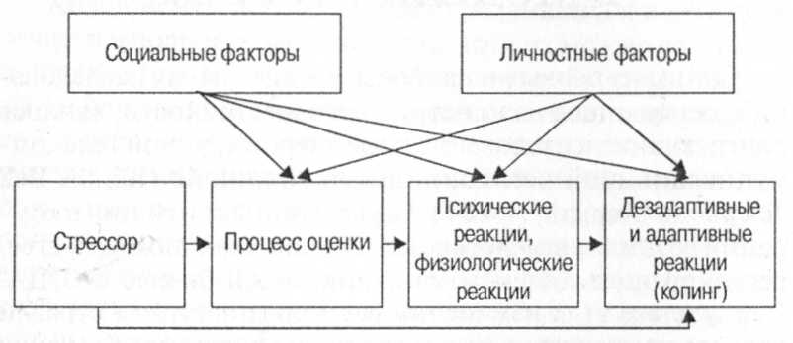
Как работает жизнестойкость?
Согласно психологии стресса, все психологические факторы влияют на стресс одним из двух способов:
могут влиять на оценку ситуации
«Несет ли она угрозу для меня?»,
«Могу ли я с ней спра­виться?»
могут влиять на реакцию человека, его поведе­ние, преодоление трудностей

Slide 12
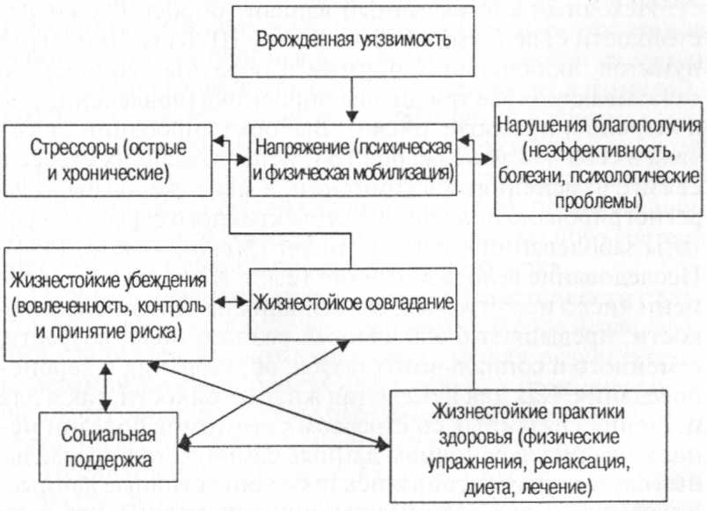
5 основных механизмов влияния жизнестойкости на развитие заболеваний и снижение эффективности деятель­ности (С.Мадди, 1998):
оценка жизненных изменений как менее стрессовых
создание мотивации к трансформационному совладанию
усиление иммунной реакции
усиление ответственности по отношению к практи­кам здоровья
поиск активной социальной поддержки, способству­ющей трансформационному совладанию

Slide 13
Эффективные техники «скорой самопомощи»
психофизиологические техники
(саморегуляция с помощью дыхания и метод прогрессивной мышечной релаксации Э.Джекобсона)
когнитивные техники
(определение убеждений и работа с когнитивными ошибками).

Slide 14
СПАСИБО ЗА ВНИМАНИЕ!

